Slide 1
MID Sistem Basi Data
Kelas : SI31

Slide 2
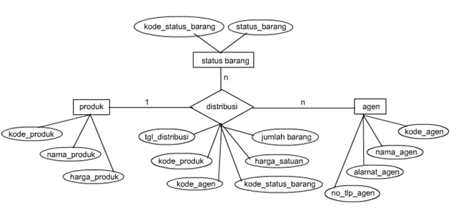
Dari ERD diatas
Transformasikan ke dalam bentuk model Relational
Isi data pada Tabel tersebut sebanyak 10 record
Tentukan Struktur Tabelnya (pada setiap tabel yang dihasilkan)
Tentukan Relasi, Atribut, Tupel, Domain, Degree, dan Cardinality (pada setiap tabel yang dihasilkan)
Tentukan Superkey, Candidate Key, Primary Key, Alternate Key dan Foreign Key (pada setiap tabel yang dihasilkan)

